Slide 1
Технологические аспекты процессов ведения и учета Федеральным казначейством операций при казначейском сопровождении в системе «Электронный бюджет»
Начальник Управления развития информационных систем Федерального казначейства
Н.В. Гвоздева
28 июня 2019 года
Notes:
1
1

Slide 2












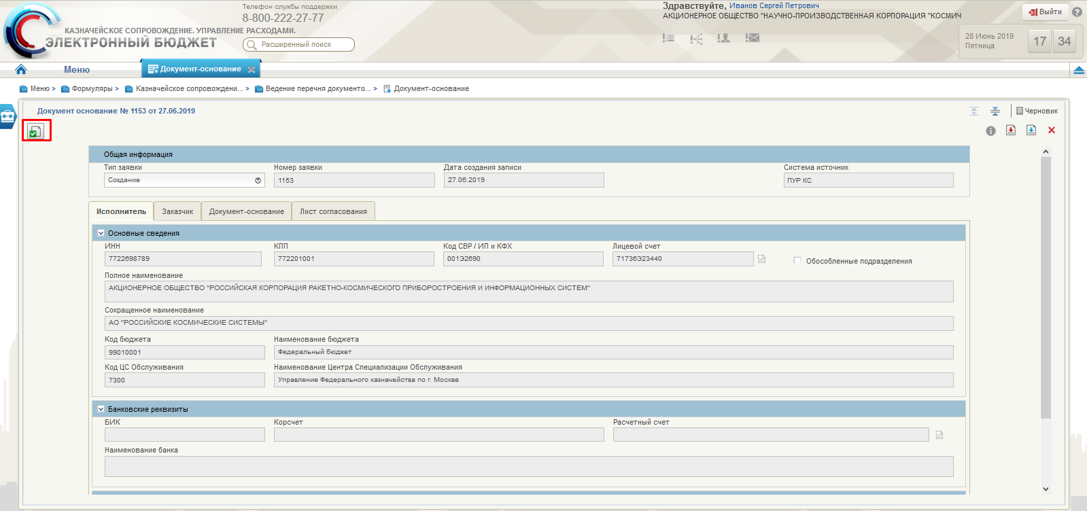



Процесс открытия «71» лицевого счета и аналитического раздела
нет
Онлайн-сервис резервирования
Резервирование номера ЛС
Реестр соглашений
?
Есть ЛС?
Соглашение
нет
зарезервирован
Открытие ЛС
да
?
Зарезервирован или открыт?
?
Контракт подлежит регистрации на ЕИС?
Открытие раздела
Клиент
открыт
Документ-
основание
Информация о Субподрядчике
Информация о Головном исполнителе
да
Сводный* реестр
Преимущества реализованных процессов:
если организация включена в Сводный реестр Заявление на открытие лицевого счета формируется в Личном кабинете системы «Электронный бюджет»;
документ-основание для открытия лицевого счета направляется в ФК из личного кабинета;
если документом-основанием является государственный контракт, размещаемый в ЕИС, то информация о нем поступит в систему «Электронный бюджет» автоматически;
если документом-основанием является соглашение, включаемое в Реестр соглашений, то информация о нем сформируется автоматически.
ТОФК
ГРБС
* Лицевые счета открываются организациям, включенным в Сводный реестр

Slide 3

Процесс открытия «71» лицевого счета и аналитического раздела на основании данных ЕИС
Единая система в сфере закупок
Резервирование
номера ЛС в
книге регистрации ЛС
Включение в
Сводный реестр/
Справочник НУБП
Заявление на
резервирование ЕЛС
Клиент (победитель в конкурсной процедуре)
Информация о
зарезервированном ЕЛС
Регистрация
в ЭБ
Заключение государственного контракта
Заявление на
открытие ЕЛС
Открытие ЕЛС в книге регистрации ЛС
Открытие раздела
ЕЛС
Сведения о
личном кабинете,
открытом разделе
- Электронная подпись

Slide 4




Процесс направления и утверждения Заказчиком Сведения об операциях с целевыми средствами
нет
03 ЛС
Утверждение Заказчиком Сведений
об операциях с ЦС
Государственный заказчик/ГРБС
Преимущества реализованных процессов:
Заказчик может утверждать Сведения об операциях с целевыми средствами в Личном кабинете.
?
1
Соглашение
ЕИС
Регистрация Сведений об операциях с ЦС
Разрешение на утверждение Сведений Исполнителем
Государственный контракт
раздел на
71 ЛС
да
Головной исполнитель
2
Субподрядные договора
раздел на
71 ЛС
раздел на
71 ЛС
раздел на
71 ЛС
Регистрация Сведений об операциях с ЦС
Разрешение на утверждение Сведений
Исполнитель по субподрядному договору
Исполнитель по субподрядному договору
Исполнитель по субподрядному договору
3
Субподрядные договора
раздел на
71 ЛС
раздел на
71 ЛС
Регистрация Сведений об операциях с ЦС
Разрешение на утверждение Сведений
Исполнитель по субподрядному договору
Исполнитель по субподрядному договору

Slide 5








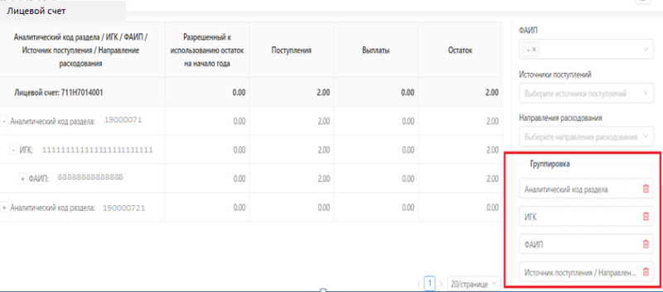
Перечисление средств
Госзаказчик-Головной исполнитель-Субподрядчик
СУФД-АСФК
1
2
3
4
Государственный заказчик
Предоставление ЗКР
Санкционирование оплаты
Перечисление средств в Банк
Срок перечисления аванса
03 ЛС
5
Акт выполненных работ
8
7
6
Головной исполнитель
раздел на
71 ЛС
Выписка по лицевому счету/
«Лицевой счет»
Анализ реквизитов и зачисление на ЛС головного исполнителя
Прием платежных документов и банковской выписки
Срок перечисления аванса
9
10
11
12
Акт выполненных работ
Перечисление средств в Банк
Предоставление ПП на перечисление субподрядчику
Санкционирование оплаты
16
15
14
13
Исполнитель по субподрядному договору
Выписка по лицевому счету/
«Лицевой счет»
Анализ реквизитов и зачисление на ЛС исполнителя по субподряду
Прием платежных документов и банковской выписки
раздел на
71 ЛС
Лицевой счет
Преимущества реализованных процессов:
Возможность просмотра состояния лицевого счета в разрезе разделов, ИГК , ФАИП и других аналитических признаков в режиме он-лайн с использованием виджета «Лицевой счет»

Slide 6
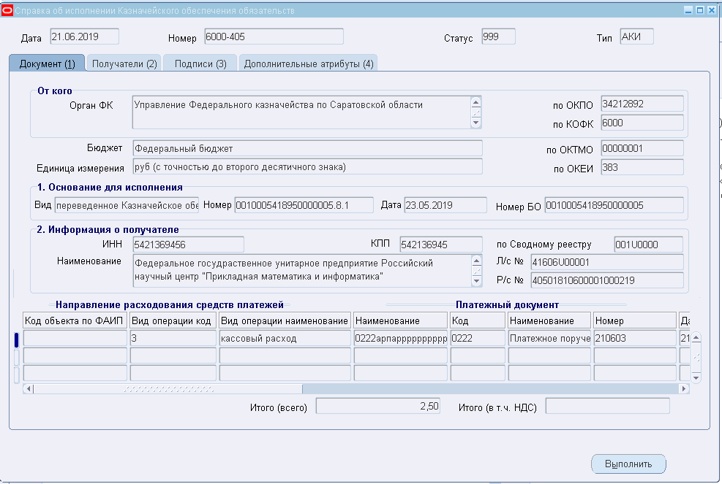
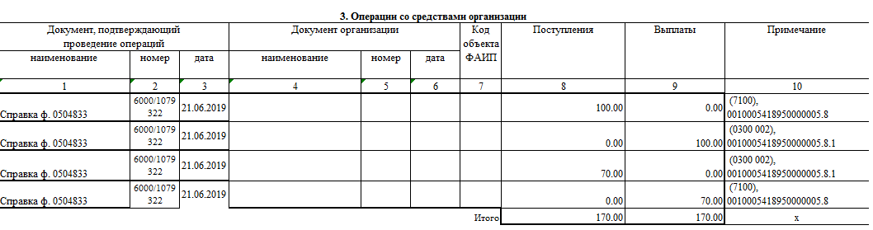
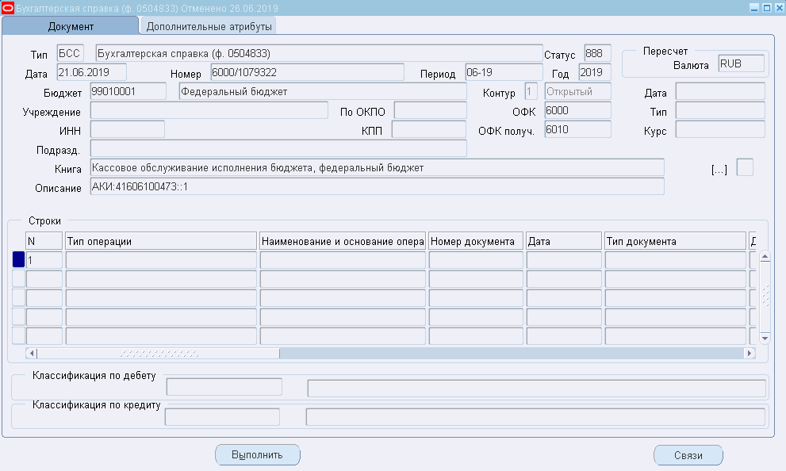
Отражение операций по исполнению казначейского обеспечения
обязательств на лицевом счете НУБП
(текущая реализация)
Лицевой счет с переведенным КОО
Выписка из л/с НУБП*
Справка
об исполнении КОО
Справка ф.0504833
Указывается номер КОО
*Клиенту передается Выписка из л/с и вместе с ней Бухгалтерские справки ф.0504833 и Справки об исполнении КОО

Slide 7
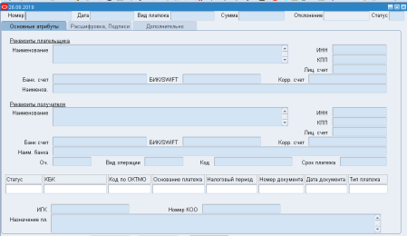
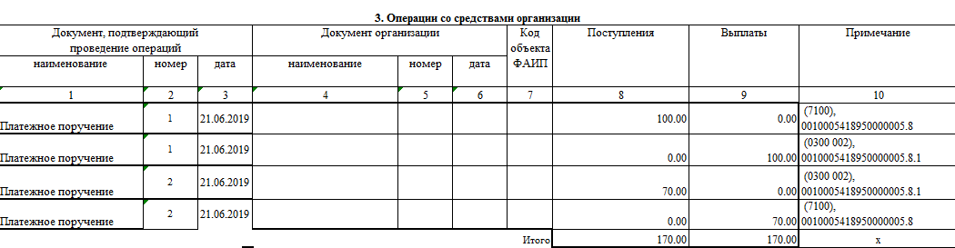
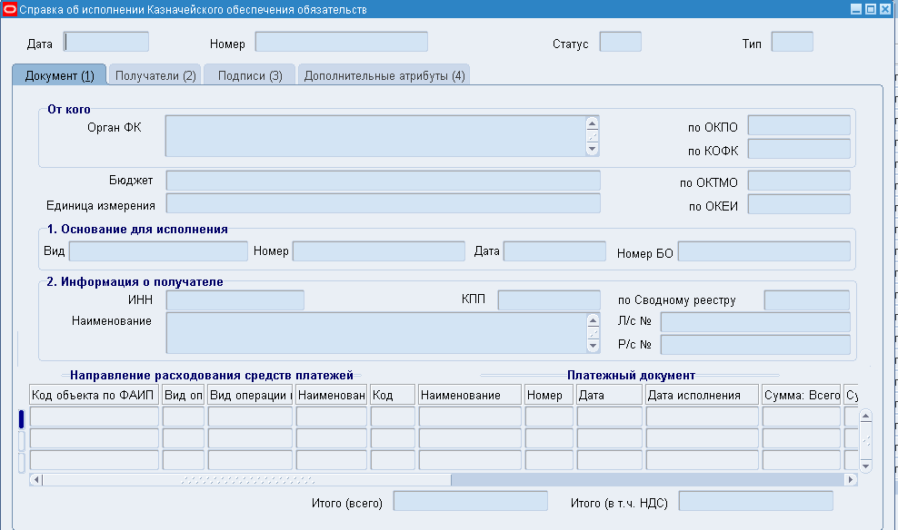
Отражение операций по исполнению казначейского обеспечения обязательств на лицевом счете НУБП
(планируемая реализация по изменениям в Приказ 264н)
ТОФК 3. Лицевой счет
конечного получателя КОО
ТОФК 2. Лицевой счет с переведенным КОО
п/п № 1- 100 руб.
поступление на л/с
Выписка из л/с НУБП*
п/п № 1 – 100 руб.
выплаты с л/с
п/п № 1– 100 руб.
выплаты с л/с
Справка
об исполнении КОО
п/п № 2- 70 руб.
восстановление
кассовых выплат
Указывается номер КОО
п/п № 2– 70 руб.
возврат поступлений
п/п № 2 – 70 руб.
возврат поступлений
*Клиенту передается Выписка из л/с и вместе с ней Платежные поручения и Справки об исполнении КОО

Slide 8
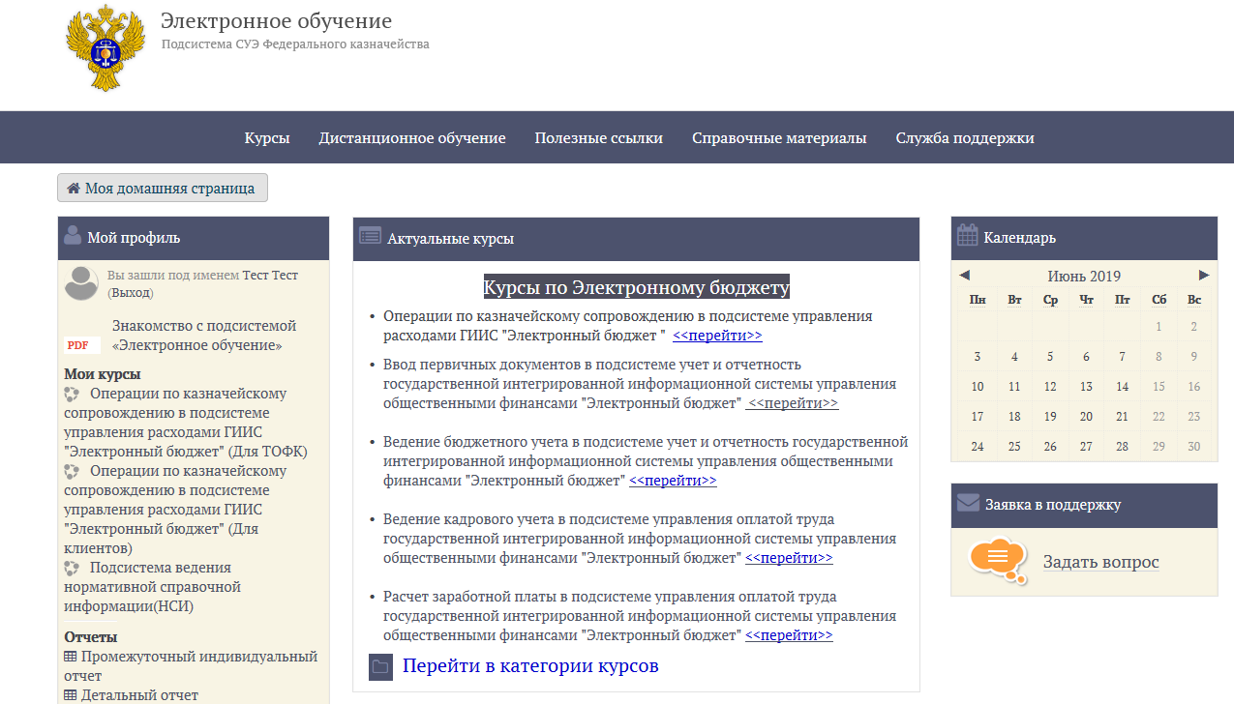
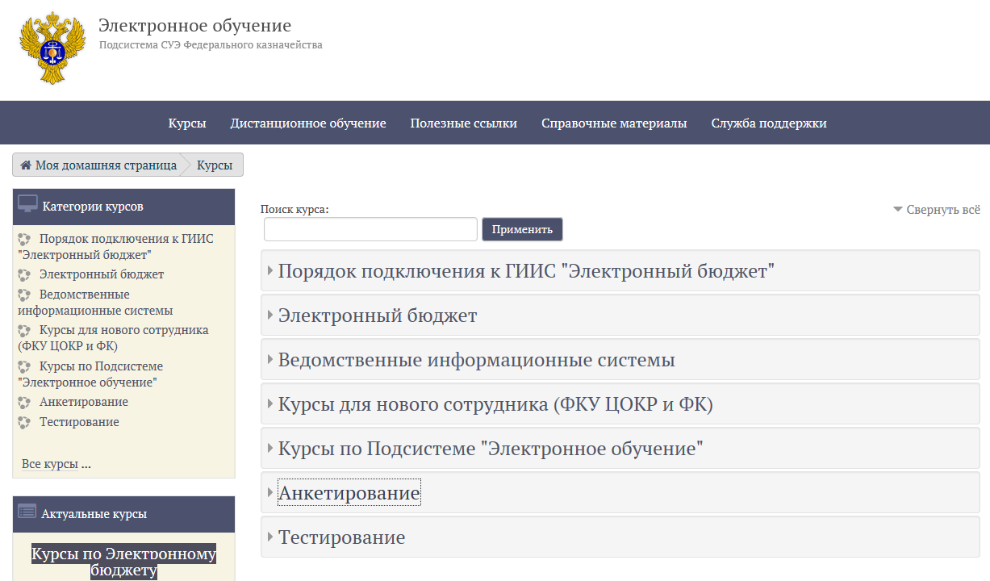
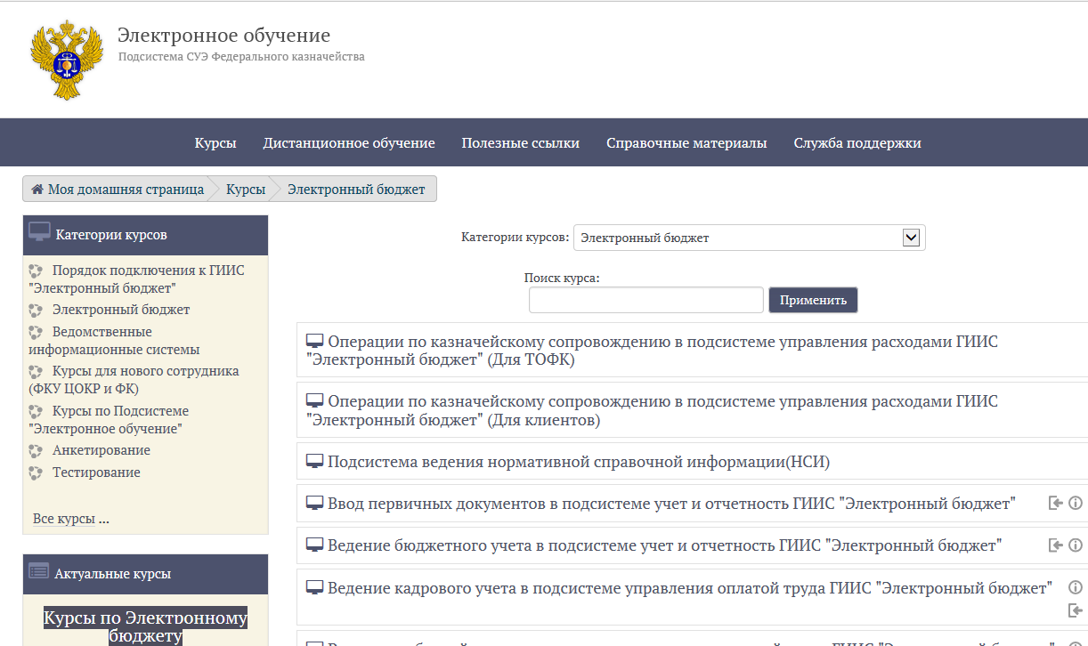
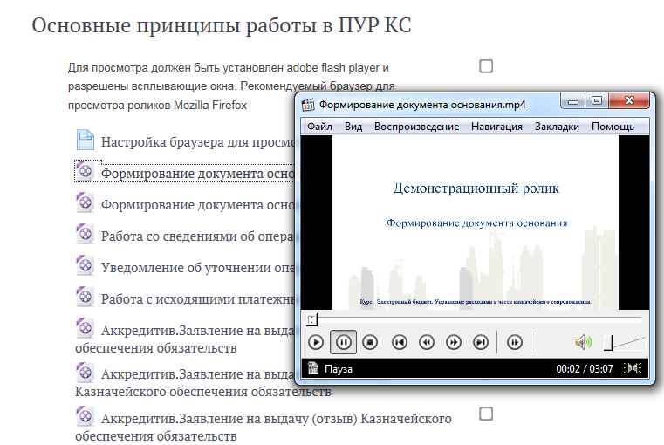
Портал электронного обучения Федерального казначейства

Slide 9
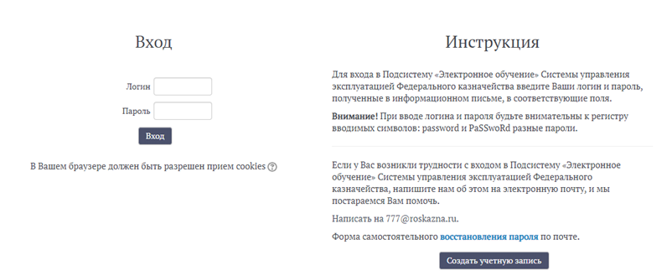
Регистрации на портале
электронного обучения Федерального казначейства
Используйте ссылку http://peo.roskazna.ru
2. В верхнем правом углу нажмите меню «Вход»
3. Авторизуйтесь или пройдите процедуру регистрации,
для этого нажмите «Создать учетную запись»

Slide 10
СПАСИБО ЗА ВНИМАНИЕ!
Notes:
10
10

